Slide 1
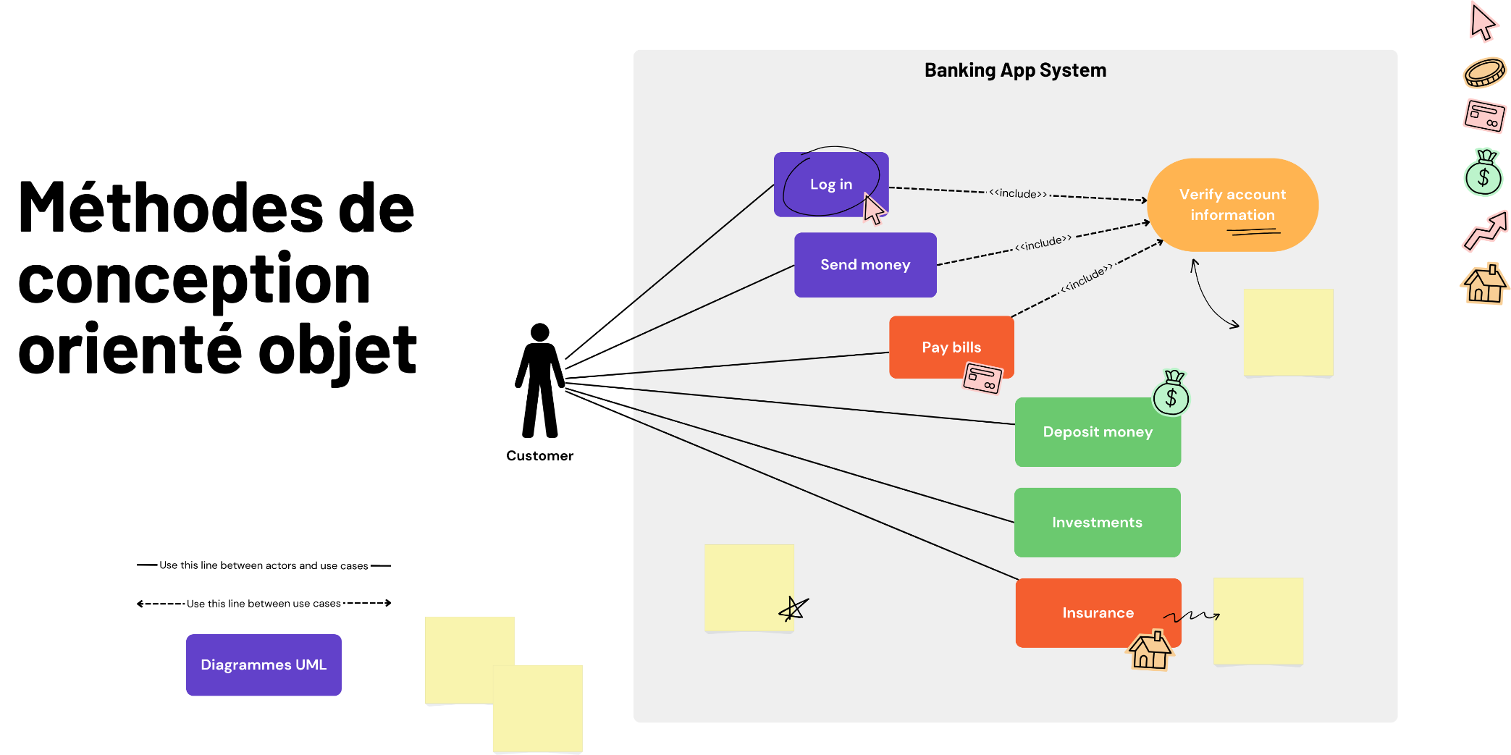
Méthodes de conception orientée objet
Diagramme de classes
2024 - 2025

Slide 2

Classe
Vue comme la factorisation des éléments communs à un ensemble d'objets.
Modélisée à l’aide d’un rectangle, comportant 3 zones :
La désignation de la classe
La description des attributs
La description des opérations
La première zone est obligtoire (le nom), les autres sont optionnelles

Slide 3
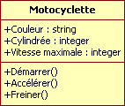
Nom d’une classe
Le nom de la classe peut être qualifié par un «stéréotype» ou d’autres précisions.
Un nom de classe est toujours au singulier : pas de "s" à la fin, même si conceptuellement une classe est un ensemble d'instances.

Slide 4
Attributs
La description complète des attributs d’une classe comporte les caractéristiques suivantes :
Nom d’attribut : nom unique dans sa classe.
Type : type de l’attribut (integer, string,.....)
Valeur initiale : la valeur par défaut à la création de l'attribut (facultative).
Exemple: date = date du jour.

Slide 5

Opérations
La description complète d'une opération d’une classe peut comporter un certain nombre de caractéristiques :
Nom opération
Paramètres : chaque paramètre peut être décrit, en plus de son nom, par son type et sa valeur par défaut. L’absence de paramètres est indiquée par ( ).
Type résultat : type de valeur retournée. Par défaut, une opération ne retourne pas de valeur.

Slide 6
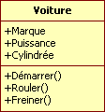
Opérations
Une méthode est l’implémentation d’une opération sur une classe. Ainsi, en spécifications et conception orientée objet (OMT, UML,...), on parle d’opérations et en programmation orientée objet (JAVA, C++) on parle de méthodes.
Exemple : La classe « Voiture » possède quatre opérations : « démarrer() », « rouler() », « freiner() » et « arrêter() » sans paramètre ni valeur de retour.

Slide 7
Visibilité des attributs et des opérations
Trois niveaux de visibilité pour les propriétés :
Public (+) : C'est le niveau le plus faible; cela revient à se passer de la notion d’encapsulation et à rendre visibles les attributs et les opérations pour toutes les classes.
Protégé (#) : C’est relâcher légèrement le niveau d’encapsulation; l'attribut ou l'opération est visible seulement à l’intérieur de la classe et pour toutes ses sous classes.
Privé (-) : C'est le niveau le plus fort; l'attribut ou l'opération est visible seulement à l’intérieur de la classe.

Slide 8
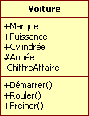
Visibilité des attributs et des opérations
Exemple :
La classe Voiture possède cinq attributs.
Trois attributs sont des attributs publics : Marque, Puissance et Cylindrée.
L'attribut Année est un attribut protégé.
L’attribut ChiffreAffaire est un attribut privé, qui ne sera visible qu'à l’intérieur de la classe.

Slide 9



Associations
Traduisent les relations sémantiques entre deux ou plusieurs classes et spécifiant les connections entre leurs instances.
Relation structurelle spécifiant que les objets d’un type sont connectés à des objets d’un autre type.
Association entre des instances d’une même classe.
Student |  | Schedule
Course
Association entre deux classes distincts

Slide 10
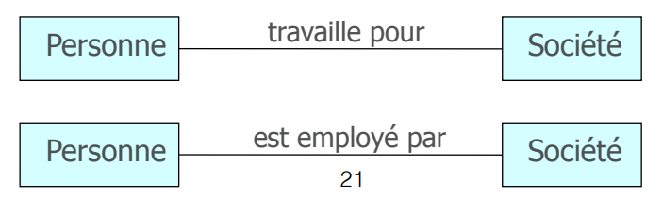
Associations
Les associations peuvent avoir des étiquettes: Il s'agit du nom de l'association.
Les associations peuvent avoir des noms de rôle: un nom de rôle identifie le rôle ou la responsabilité de l'objet dans l'association.
Les associations peuvent indiquer la navigation avec une pointe de flèche ouverte: Pas de flèche => bidirectionnelle
La plupart des associations sont unidirectionnelles en fin de conception.
Les associations peuvent indiquer une multiplicité
Personne
Société
Personne
Société

Slide 11
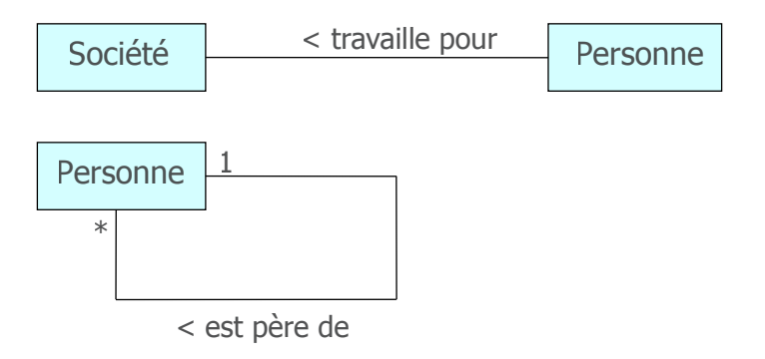
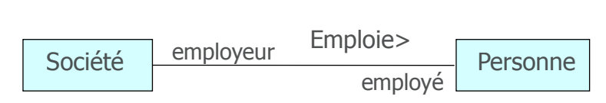
Associations
Par défaut le sens de lecture du nom d’une association est de gauche à droite.
Dans le cas où la lecture du nom est ambiguë, on peut ajouter l’un des signes < ou > pour indiquer le sens de lecture.
On peut attribuer à une extrémité d’une association un nom appelé rôle qui décrit comment une classe source voit une classe destination au travers de l’association.
Le rôle est placé près de la fin de l’association et à côté de la classe à laquelle il est appliqué.
Société
Personne
Société
Personne
Personne

Slide 12
Associations et Rôles
Les rôles permettent de nommer les associations entre les classes
Ils sont utiles pour la lisibilité et la compréhension du diagramme.

Slide 13
Généralisation
Relation entre des classes où l’une des classes partage la structure ou le comportement d’une autre classe
Défini une hiérarchie d’abstractions où des sous-classes hérite d’une ou plusieurs super classes.
Héritage simple
Héritage multiple
Traduit la relation « est un », « est une sorte de »
La généralisation est une relation non réflexive: une classe ne peut pas dériver d’elle-même
La généralisation est une relation non symétrique: si une classe B dérive d’une classe A, alors la classe A ne peut pas dériver de la classe B.
La généralisation est par contre une relation transitive: si C dérive d’une classe B qui dérive elle- même d’une classe A, alors C dérive également de A.

Slide 14



Héritage Simple
Une classe hérite d’une autre
Account
Classe mère
name
number
+ withdraw()
+ createStatement()
Relation de géneralisation
Classe fille
Savings
Checking

Slide 15








Héritage Multiple
Une classe hérite d’une ou plusieurs autres classes
FlyingThing
Animal
Héritage Multiple
Airplane
Helicopter
Bird
Wolf
Horse
L’héritage multiple est à utiliser avec modération, que si c’est vraiment indispensable.
N’est pas supporté par la plupart des langages OO (ex. Java)

Slide 16


Associations / Multiplicités
Nombre d’instances d’une classe pouvant être mis en relation avec les instances d’une autre classe.
Pour chaque relation, deux multiplicités sont à définir, l’une de chaque côté de l’association
Un professeur peut enseigner plusieurs cours
Un cours peut être dispensé par 0 ou un professeur.
Professor | dispense | CourseOffering
 | 0..1 0..*

Slide 17
Les différents types de multiplicités
Indicateur | Signification
0…1 | 0 ou 1
n | Uniquement n (ex 1➔ uniquement 1)
0..* | 0 ou plusieurs
* | 0 ou plusieurs
1...* | 1 ou plusieurs
0..n | 0 à n (ex. 0..5 ➔ 0 à 5)

Slide 18
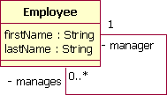
Associations réflexives
Une classe peut s’associer à elle-même
Cela ne signifie pas que les instances d’une classe sont associées à elles-mêmes;
Les instances de la classe peuvent s’associer à d’autres instances de la même classe.
Dans cet exemple, un employé peut être le manager de 0 ou plusieurs autres employés.
Tout employé est géré par exactement 1 manager (qui est aussi un employé)

Slide 19
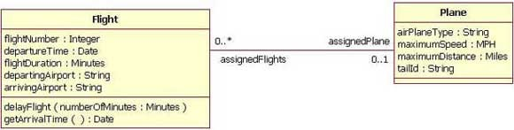
Associations bidirectionnelles
Cardinalité renseignée de chaque côté de l’association
Comportement par défaut
Chaque classe participant à l’association connaît le nombre d’instances que peut contenir l’autre classe
Un avion peut être assigné à 0 ou plusieurs vols
Un vol est assigné à 0 ou un avion
Notes:
La valeur de multiplicité à côté de la classe Plane de 0..1 signifie que lorsqu'une instance d'un vol existe, elle peut soit être associée à une instance d'un avion, soit aucun avion lui est associé (c'est-à-dire qu'un avion n'a peut-être pas encore été associé). été attribué).
le Vol assume le rôle de « assignedFlights » ; le diagramme indique que l'instance Plane peut être associée soit à aucun vol (par exemple, il s'agit d'un tout nouvel avion), soit à un nombre infini de vols (par exemple, l'avion est en service depuis cinq ans). ).

Slide 20

Associations bidirectionnelles
Sur cet exemple on peut lire les multiplicités suivantes :
Une Université Immatricule zéro ou plusieurs (0.. *) Personnes.
Une Personne est Immatriculé Par une (1) Université.
Une Université Emploie zéro ou plusieurs (0.. *) Personnes.
Une Personne Enseigne dans au plus une (0..1) Université.

Slide 21
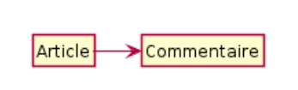
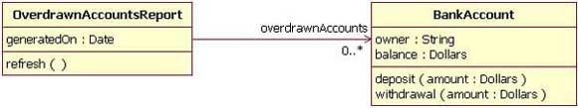
Associations unidirectionnelles
Navigable vers un seul sens: la flèche indique ici que la relation est uni-directionnelle
Cardinalité renseignée que d’un côté de l’association
Les objets de classe Article connaissent ceux de la classe Commentaire auxquels ils sont liés, mais pas l’inverse.
RapportComptesDdécouvert
CompteBancaire
Comptes à decouvert
Un rapport sur comptes à decouvert peut être géneré pour 0 ou plusieurs comptes bancaires.
Mais pour un compte bancaire, on ne connaît pas combien de rapport sur comptes lui sont associés.
La classe CompteBancaire n'a aucune idée qu'elle est associée à la classe RapportComptesDecouvert.
Notes:
Il peut sembler étrange que la classe BankAccount ne connaisse pas la classe OverdrawnAccountsReport. Cette modélisation permet aux classes de rapports de connaître la classe d'affaires qu'elles déclarent, mais les classes d'affaires ne savent pas qu'elles font l'objet d'un rapport.

Slide 22
Associations n-aire
il s'agit d'une association qui relie plus de deux classes...
De telles associations sont difficiles à déchiffrer et peuvent induire en erreur. Il vaut mieux limiter leur utilisation, en définissant de nouvelles catégories d'associations.
Professeur
1
Symbole d’association (peut souvent être promu au rang de classe d’association
1
1..n
Salle
Etudiant

Slide 23
Associations n-aire
il s'agit d'une association qui relie plus de deux classes...
Professeur
1
Salle
1
1..*
Etudiant
Cours
Début Fin

Slide 24
Classe d’association
Le lien entre les instances de classe peuvent porter des informations.
Dans ce cas, l’association qui décrit de tels liens reçoit le statut de classe.
Personne
1..*
1..*
Entreprise
Emploi
Salaire
Une personne est employé dans 1 ou plusieurs entreprises.
Une entreprise emploie 1 ou plusieurs personnes.
Traduit une classe Emploi permettant de représenter les informations spécifiques liées au travail d’un employé dans une entreprise (ex. salaire, date de prise de fonction, …).

Slide 25
Agrégation
Type spécifique d’association permettant de traduire la relation « fait partie de »
Il existe deux types d’agrégation :
Agrégation basique
Agrégation de composition

Slide 26

Agrégation Basique
Traduit qu’une classe fait partie d’une autre mais peut vivre sans l’existance de la classe dont elle fait partie.
Voiture
Roues
Roue
Dans cet exemple, les pneus de la voiture peuvent être créés avant la voiture (dans une autre compagnie).
L’agrégation basique se traduit par un losange non rempli du côté de la classe parent

Slide 27

Agrégation De Composition
Autre forme d’agrégation qui se traduit par le fait que la classe « enfant » ne peut exister indépendamment de son parent.
Dans cet exemple, un département ne peut exister sans une compagnie.
Modélisée par un losange rempli du côté de la classe parent

Slide 28

Les contraintes sur l'association
Il est possible d'exprimer des contraintes sur une association, afin de limiter les objets
mis en jeu. Cela permet de mieux cadrer l'architecture de l'ensemble.
Une contrainte peut être sur les participants dans une association.
Une Contrainte peut être sur un sous-ensemble de liens entre associations
Ici, on met l'accent sur l'importance de l'ordre de la
création des œuvres d'un compositeur.

Slide 29
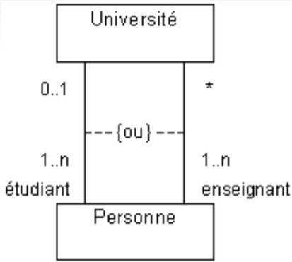
Les contraintes sur l'association
Ici, on indique qu'une personne joue soit le rôle d'étudiant, soit le rôle d'enseignant pour une université donnée.

Slide 30
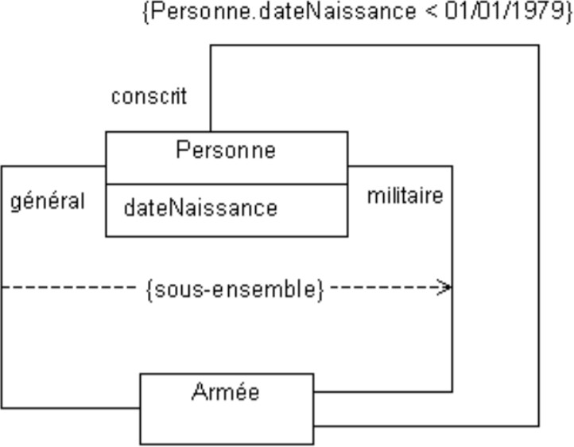
Les contraintes sur l'association
Seules les personnes dont la date de naissance est inférieure au premier janvier 1979 peuvent être conscrit
Les généraux sont un sous-ensemble des militaires

Slide 31
Exercice 1 : Gestion d'une équipe de football
L'administration d'un club de football souhaite gérer son équipe. L'équipe de football est caractérisée par son nom, le nom de la ville qu'elle représente, le nombre de matchs joués, et le nombre de matchs gagnés pendant le championnat national.
L'équipe de football est formée d'un total de vingt-cinq joueurs .Chaque joueur est caractérisé par son nom complet, sa date de naissance, sa position sur le terrain, et une indication sur le fait qu'il est en réserve ou non. Chaque joueur touche une prime mensuelle calculée automatiquement à partir du nombre de matchs joués, du nombre de matchs gagnés par l'équipe pendant le championnat national, et du fait qu'il est en réserve ou поп.
Le capitaine de l'équipe est un joueur bien expérimenté. La caractéristique la plus importante pour ce joueur est le nombre de matchs qu'il a joué dans sa carrière. Le calcul de la prime mensuelle du capitaine de l'équipe tient compte du nombre de matchs qu'il a joués aussi.
L'équipe est entraînée par un entraîneur. L'entraîneur est caractérisé par son nom complet, la date de début de son contrat avec l'équipe, le nombre d'années du contrat, et sa prime annuelle. La date de fin du contrat est estimée automatiquement.
Établir le diagramme de classes permettant de gérer les données de cette équipe. Toutes les variables d'instance doivent être privées, et toutes les méthodes doivent être publiques.

Slide 32
Exercice 2 :Gestion d'un club de lecture Un établissement de formation professionnelle souhaite développer une application permettant de gérer son club de lecture. Le club est constitué de membres (des stagiaires) et a un directeur (un stagiaire). Il possède des livres offerts par des personnes physiques (les membres du club et les autres stagiaires de l'établissement) ou morales (les librairies). On note pour chaque personne le nom. On ajoute pour les stagiaires le numéro d'inscription, et l'adresse pour les librairies. Les livres sont loués aux stagiaires (membres ou pas) de l'établissement à un prix fixe. On note également la date de location. Le livre est caractérisé par un numéro unique (appelé ISBN), un titre et un genre. Le club anime des séances de discussion au profit des membres. On note pour la séance le livre concerné, les membres présents, la date de réalisation, l'heure de début et la durée. Le directeur et les membres se connectent à l'application moyennant un email et un mot de passe. Le directeur du club peut gérer les membres, les livres et les séances de discussion. Les membres peuvent consulter les détails des séances de discussion. Les stagiaires (les membres du club sont inclus) de l'établissement peuvent consulter les livres.

Slide 33
Solution

